Slide 1



Ce que nos Experts ont produit
pour PROLINE LOGISTICS
11 livrables · 2 métiers · 27 et 28 octobre 2026
Marketing et contenu
Fatima
Opérations et logistique
Salif

Slide 2


Sommaire
Un chapitre par métier. Chaque vignette du recueil ouvre le document.
Marketing et contenu
Fatima
6 livrables
page 3
Opérations et logistique
Salif
5 livrables
page 6
PROLINE LOGISTICS · Recueil des livrables des Experts · octobre 2026
2 / 9

Slide 3

01
Marketing et contenu
6 livrables · préparés par Fatima, Expert IA marketing et contenu
PROLINE LOGISTICS · Recueil des livrables des Experts · octobre 2026
3 / 9

Slide 4


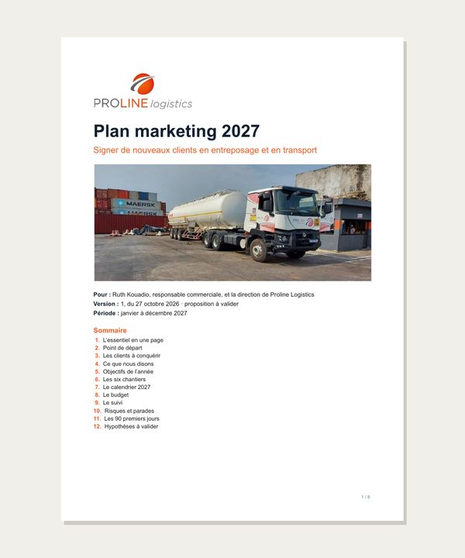
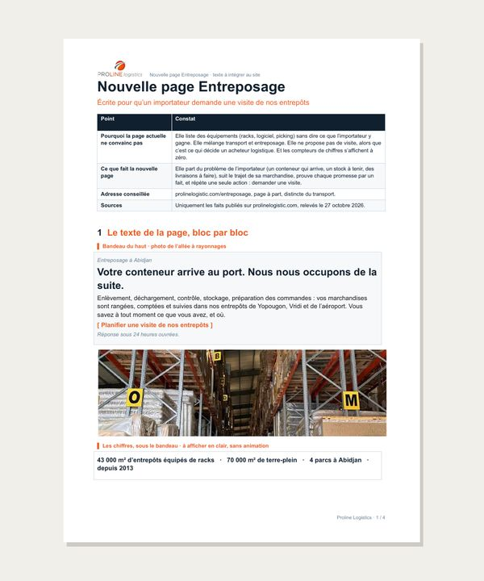
Marketing et contenu
1 sur 2
Logo et couleurs relevés
Concurrents à Abidjan
Plan marketing 2027
Nouvelle page Entreposage
Planche d’identité à valider
Qui fait quoi, et où se placer
Objectifs, actions et budget proposés
Le texte de la page du site
Ouvrir le document →
Ouvrir le document →
Ouvrir le document →
Ouvrir le document →
PROLINE LOGISTICS · Recueil des livrables des Experts · octobre 2026
Réalisé par Fatima
Expert IA, marketing et contenu
4 / 9

Slide 5
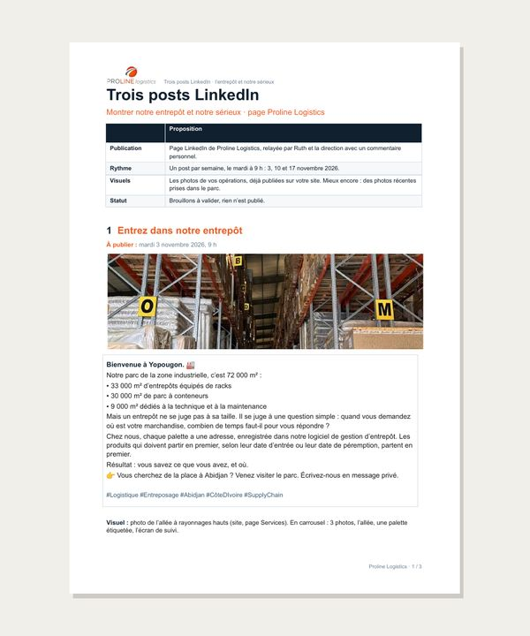
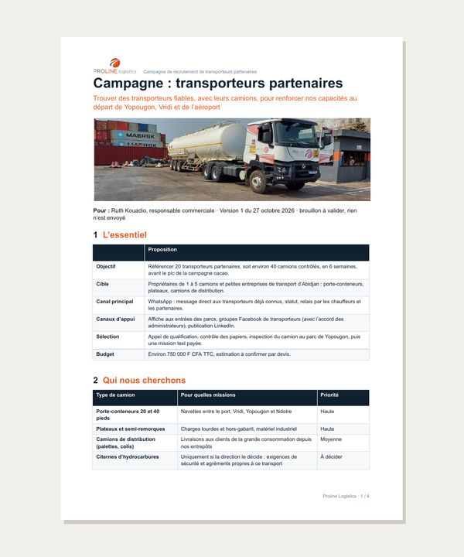
Marketing et contenu
2 sur 2
Trois posts LinkedIn
Campagne transporteurs
L’entrepôt et le sérieux de la maison
Recruter des transporteurs partenaires
Ouvrir le document →
Ouvrir le document →
PROLINE LOGISTICS · Recueil des livrables des Experts · octobre 2026
Réalisé par Fatima
Expert IA, marketing et contenu
5 / 9

Slide 6

02
Opérations et logistique
5 livrables · préparés par Salif, Expert IA opérations et logistique
PROLINE LOGISTICS · Recueil des livrables des Experts · octobre 2026
6 / 9

Slide 7
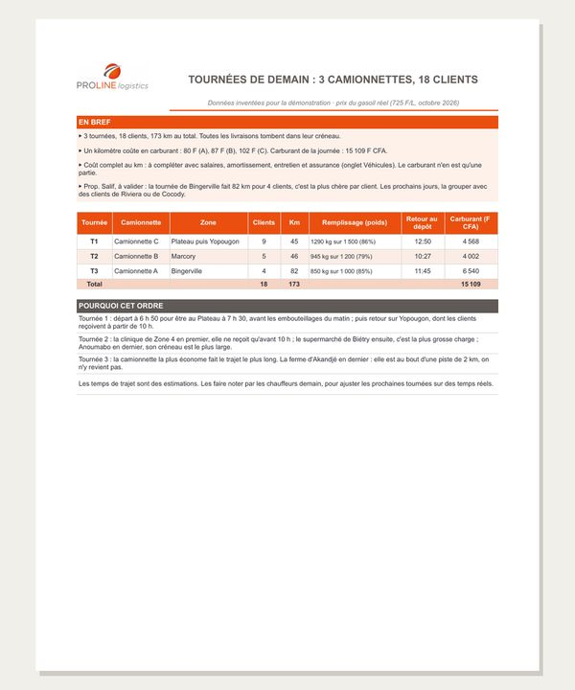
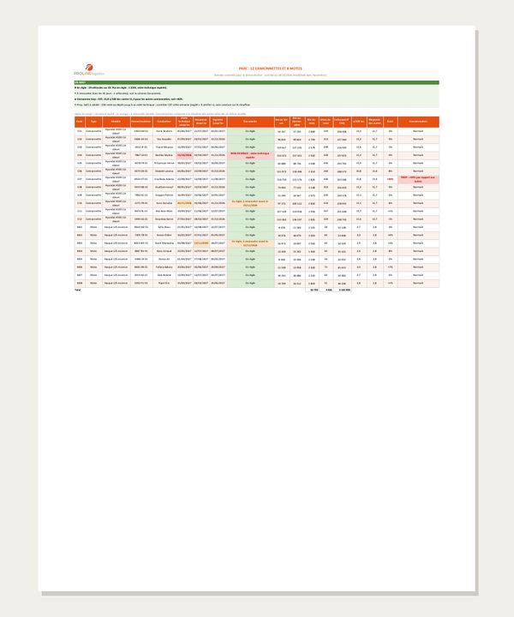
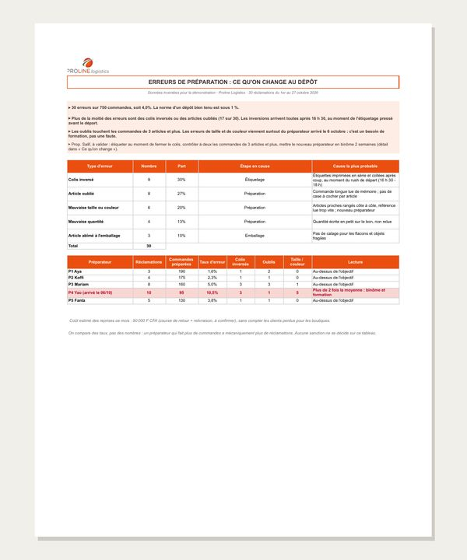
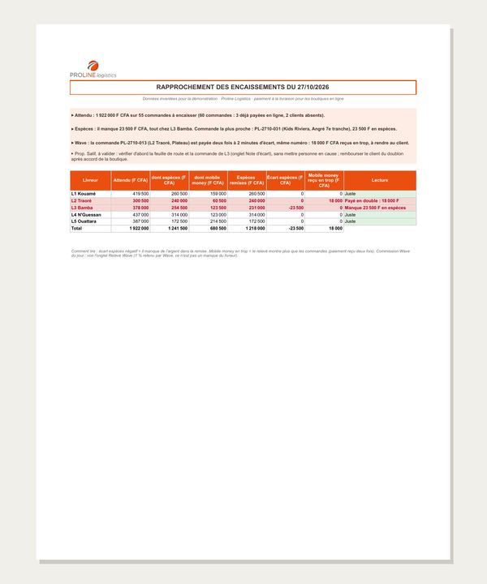
Opérations et logistique
1 sur 2
Tournées et coût au km
Parc de 20 véhicules
Erreurs de préparation
Rapprochement des encaissements
Les tournées de demain, chiffrées
Conformité et consommation
30 réclamations et ce qu’on change
La journée du 27 octobre, pointée
Ouvrir le document →
Ouvrir le document →
Ouvrir le document →
Ouvrir le document →
PROLINE LOGISTICS · Recueil des livrables des Experts · octobre 2026
Réalisé par Salif
Expert IA, opérations et logistique
7 / 9

Slide 8
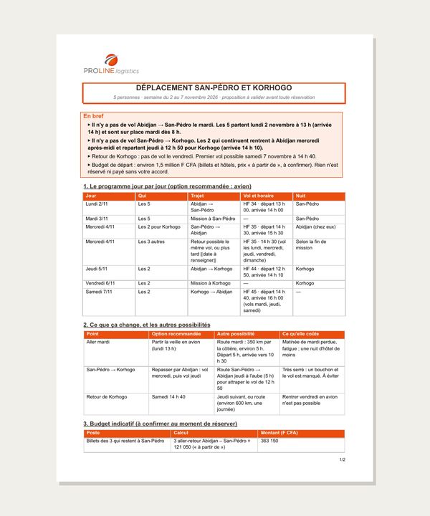
Opérations et logistique
2 sur 2
Déplacement San-Pédro et Korhogo
Programme du 2 au 7 novembre
Ouvrir le document →
PROLINE LOGISTICS · Recueil des livrables des Experts · octobre 2026
Réalisé par Salif
Expert IA, opérations et logistique
8 / 9

Slide 9
Et maintenant ?
1
Vous parcourez
2
Vous annotez
3
Nous ajustons
Chaque vignette ouvre le document dans Google.
Vos commentaires directement dans les documents.
Chaque Expert reprend son livrable avec vos retours.
Le recueil et les fichiers qui n’avaient pas encore de lien sont rangés dans son dossier Drive.
Ouvrir le dossier →
9 / 9

